Slide 1
DIga Marittima per l’Energia del Moto Ondoso
DIMEMO
CAPTURING WAVE POWER

Slide 2
SOCIAL
Promuovere la realizzazione del primo impianto pilota al mondo di dispositivo “a tracimazione” per la conversione dell’energia da moto ondoso integrato totalmente nelle dighe marittime.

Slide 3
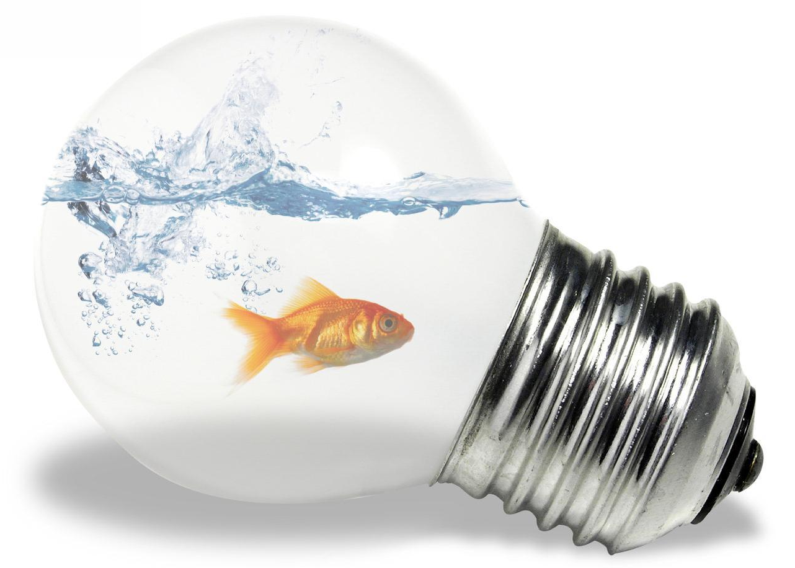
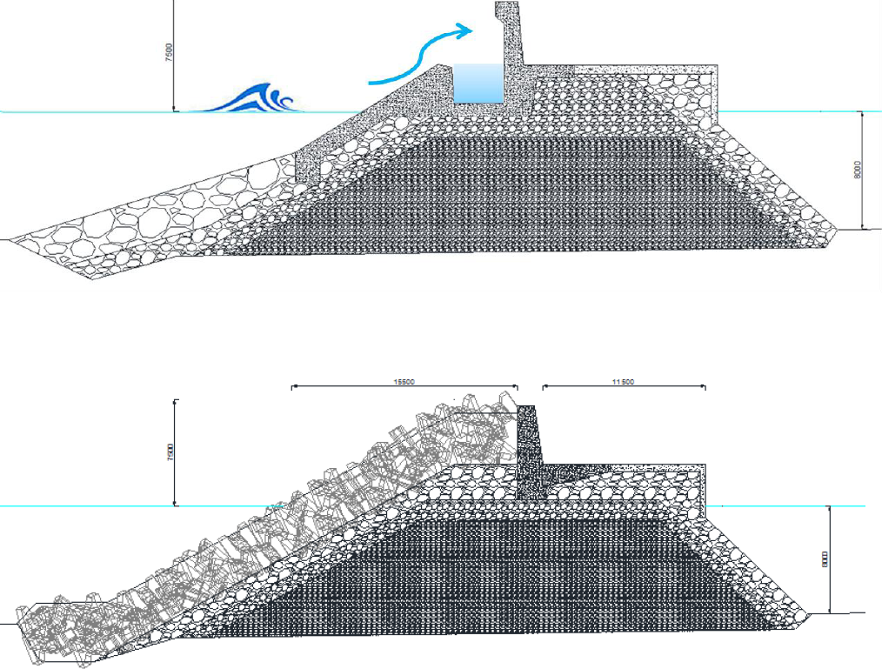
SEZIONE TIPO DI DIMEMO
SEZIONE TRADIZIONALE

Slide 4
LOCALE MACCHINE
SEZIONE TIPO
Impianti elettro-meccanici
Turbina kaplan S-type
Diffusore + condotta
MAGGIORE CONTINUITÀ NELLA DISPENSA DI ENERGIA
RIDUZIONE DRASTICA DI REGIMI TRANSITORI
MAGGIORE VITA TECNICA DEL GENERATORE-TURBINA
EFFICACIA GLOBALE SORPRENDENTE

Slide 5
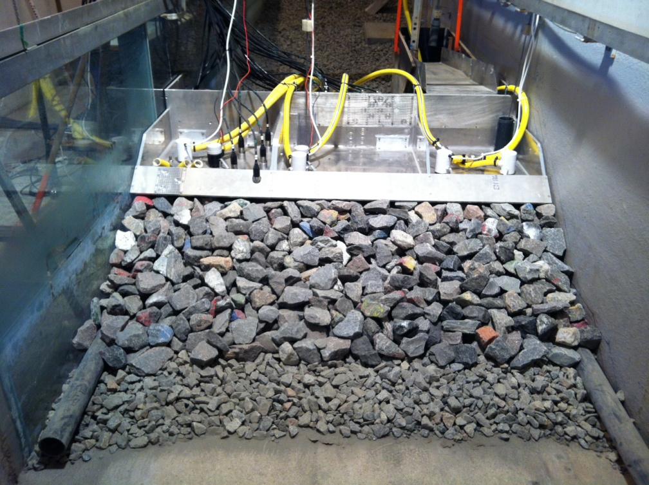
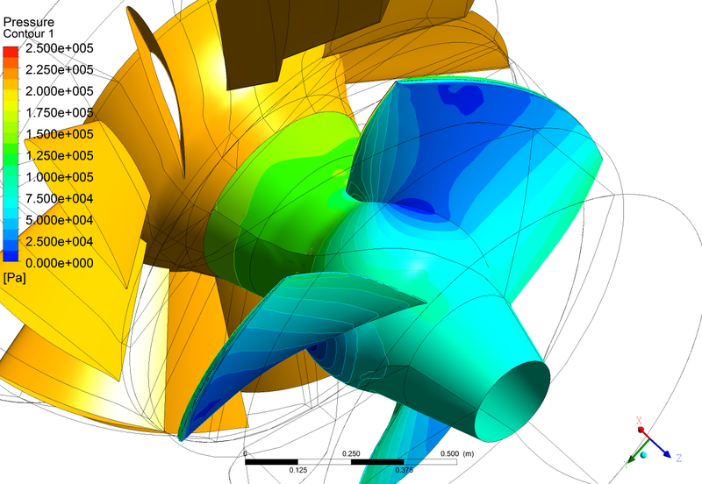
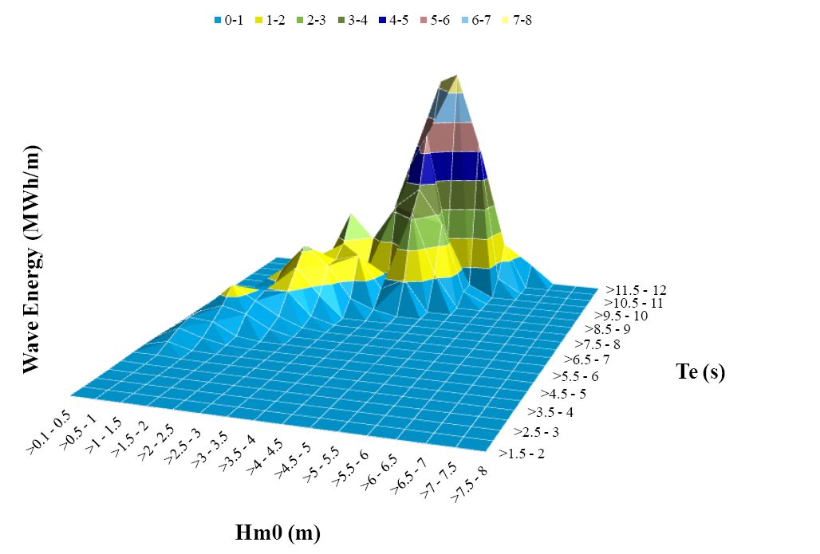
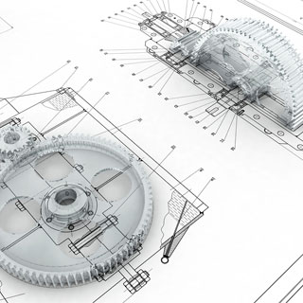
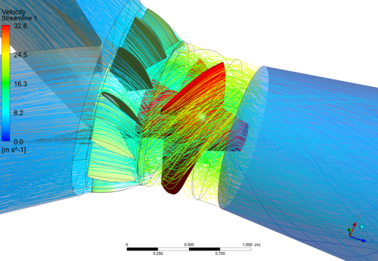
Key Results
BASSO COSTO - PAYBACK
ECOSOSTENIBILITA’ - BIODESIGN
AFFIDABILITÀ – LIFE CYCLE
EFFICACIA ESTRAZIONE ENERGETICA
MIGLIORE RICAMBIO IDRICO PORTUALE

Slide 6
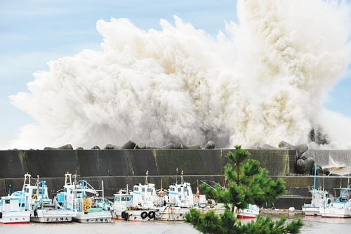
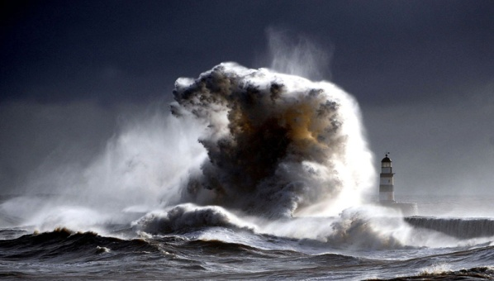
SINO AD OGGI
DA OGGI IN POI
EVIDENZE SCIENTIFICHE DIMOSTRANO
OTTIMA RISPOSTA STRUTTURALE
MIGLIORE PROTEZIONE DA TRACIMAZIONE

Slide 7
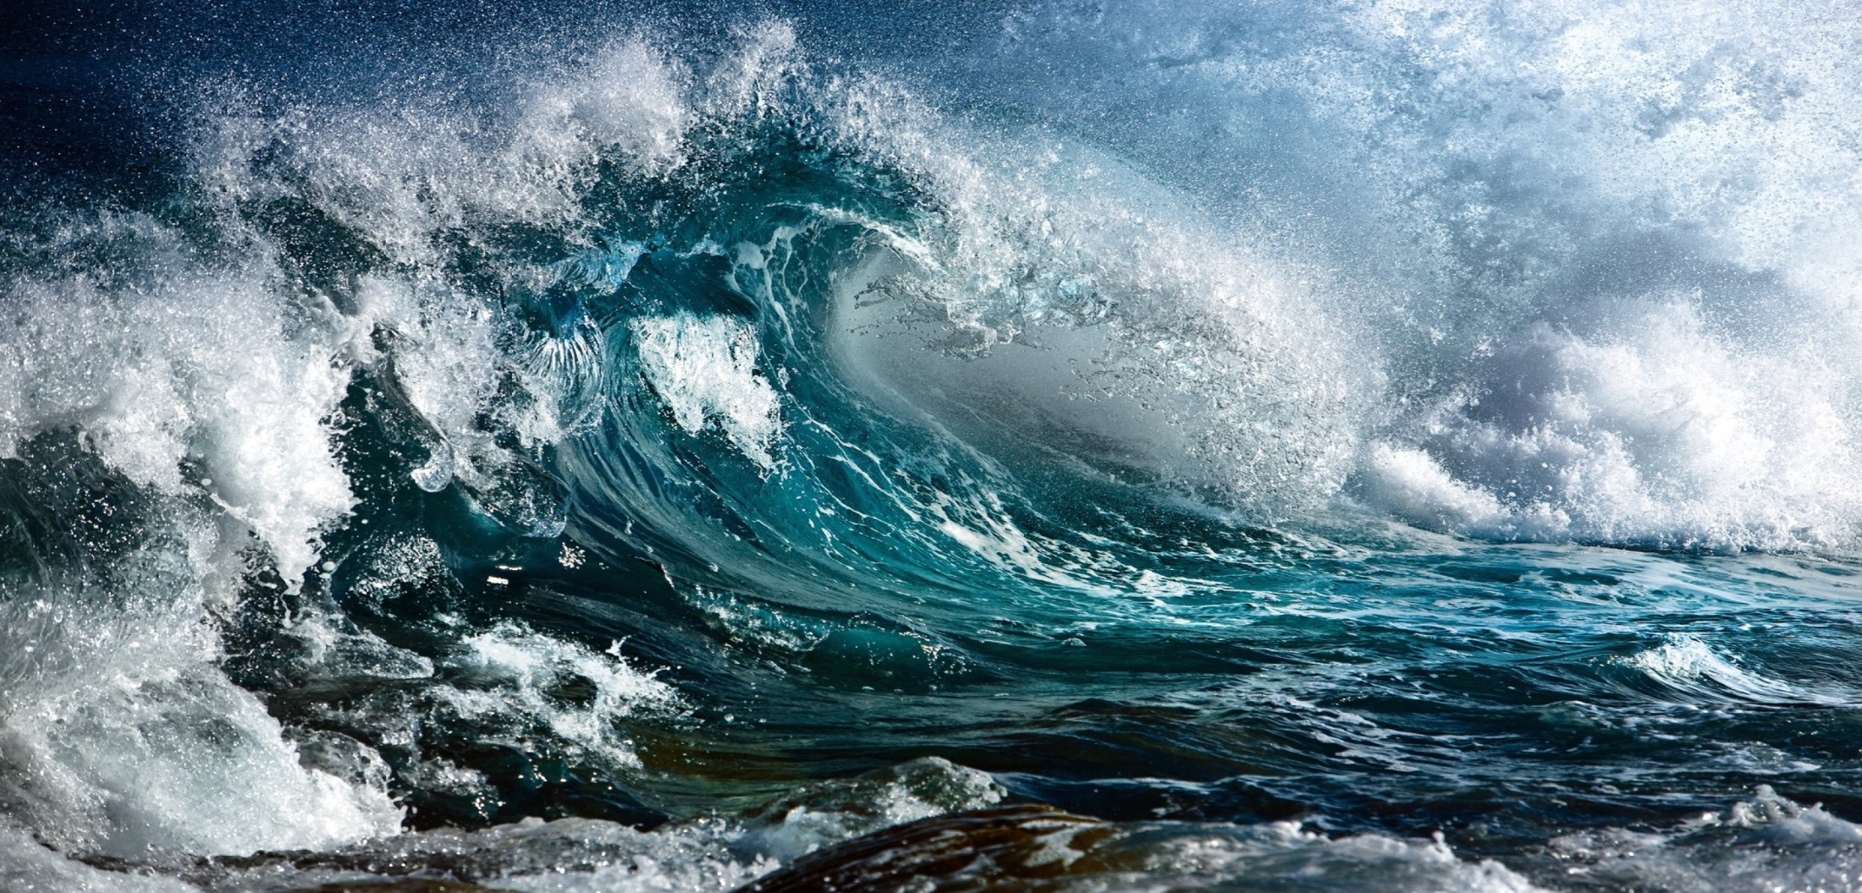
in the sea there are people who surf, others fishing, others swimming, others transporting...
…we capture its energy
Stavolta l’Italia arriva prima…

